Slide 1

Shiro原理解析

Slide 2
Outline
Architecture 整体架构
Authentication 身份验证
Authorization 鉴权
Filters 过滤器
SessionManagement 会话管理
Cache 缓存
SpringIntegration Spring集成

Slide 3
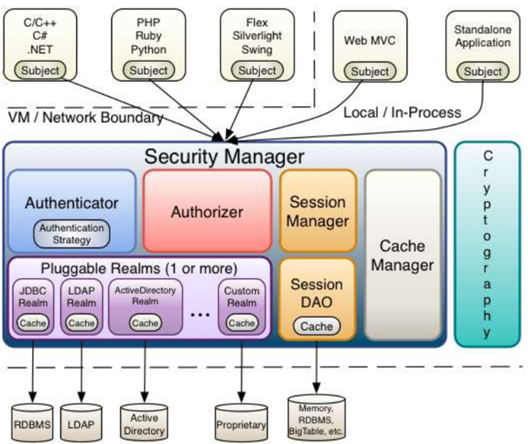
Architecture
Notes:
Subject：主体，可以看到主体可以是任何可以与应用交互的“用户”；主体，代表了当前“用户”，这个用户不一定是一个具体的人，与当前应用交互的任何东西都是Subject，如网络爬虫，机器人等；即一个抽象概念；
代码中进行权限判断，session操作都是通过subject来进行
SecurityManager：是Shiro的心脏；所有具体的交互都通过SecurityManager进行控制；它管理着所有Subject、且负责进行认证和授权、及会话、缓存的管理。(实现Authenticator, Authrizer, SessionManager),所有Subject都绑定到SecurityManager，与Subject的所有交互都会委托给SecurityManager；可以把Subject认为是一个门面；SecurityManager才是实际的执行者；
Authenticator：认证器，负责主体认证的，这是一个扩展点，如果用户觉得Shiro默认的不好，可以自定义实现；其需要认证策略（Authentication Strategy），即什么情况下算用户认证通过了；
Authrizer：授权器，或者访问控制器，用来决定主体是否有权限进行相应的操作；即控制着用户能访问应用中的哪些功能；
Realm：可以有1个或多个Realm，可以认为是安全实体数据源，即用于获取安全实体的；可以是JDBC实现，也可以是LDAP实现，或者内存实现等等；由用户提供；注意：Shiro不知道你的用户/权限存储在哪及以何种格式存储；所以我们一般在应用中都需要实现自己的Realm；
SessionManager：而Shiro并不仅仅可以用在Web环境，也可以用在如普通的JavaSE环境、EJB等环境；所有呢，Shiro就抽象了一个自己的Session来管理主体与应用之间交互的数据；这样的话，比如我们在Web环境用，刚开始是一台Web服务器；接着又上了台EJB服务器；这时想把两台服务器的会话数据放到一个地方，这个时候就可以实现自己的分布式会话（如把数据放到Memcached服务器）；
SessionDAO：DAO大家都用过，数据访问对象，用于会话的CRUD，比如我们想把Session保存到数据库，那么可以实现自己的SessionDAO，通过如JDBC写到数据库；另外SessionDAO中可以使用Cache进行缓存，以提高性能；
CacheManager：缓存控制器，来管理如用户、角色、权限等的缓存的；因为这些数据基本上很少去改变，放到缓存中后可以提高访问的性能
Cryptography：密码模块，Shiro提高了一些常见的加密组件用于如密码加密/解密的。

Slide 4
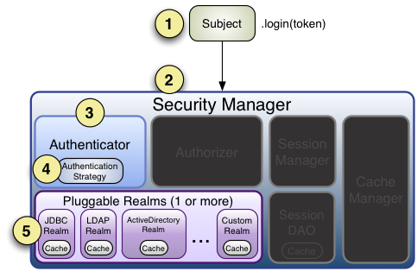
Authentication
Notes:
1、首先调用Subject.login(token)进行登录，其会自动委托给Security Manager，调用之前必须通过SecurityUtils. setSecurityManager()设置；
2、SecurityManager负责真正的身份验证逻辑；它会委托给Authenticator进行身份验证；
3、Authenticator才是真正的身份验证者，Shiro API中核心的身份认证入口点，此处可以自定义插入自己的实现；
4、Authenticator可能会委托给相应的AuthenticationStrategy进行多Realm身份验证，默认ModularRealmAuthenticator会调用AuthenticationStrategy进行多Realm身份验证；
5、Authenticator会把相应的token传入Realm，从Realm获取身份验证信息，如果没有返回/抛出异常表示身份验证失败了。此处可以配置多个Realm，将按照相应的顺序及策略进行访问。

Slide 5
Authentication
Subject
Principal
Credential
AuthenticationToken
AuthenticationInfo
Realm
Authenticator
AuthenticationStrategy
Notes:
Principal：身份，即主体的标识属性，可以是任何东西，如用户名、邮箱等，唯一即可。一个主体可以有多个principals，但只有一个Primary principals，一般是用户名/密码/手机号。
Credential：证明/凭证，即只有主体知道的安全值，如密码/数字证书等。最常见的principals和credentials组合就是用户名/密码了
AuthenticationToken：用于收集用户提交的身份（如用户名）及凭据（如密码），UsernamePasswordToken，CasToken
AuthenticationInfo：提供身份信息，SimpleAuthenticationInfo
AuthorizationInfo：用于聚合授权信息的
Realm：具体的验证规则
Authenticator：职责是验证用户帐号，是Shiro API中身份验证核心的入口点，SecurityManager接口继承了Authenticator，另外还有一个ModularRealmAuthenticator实现，其委托给多个Realm进行验证，验证规则通过AuthenticationStrategy接口指定，默认提供的实现
FirstSuccessfulStrategy：只要有一个Realm验证成功即可，只返回第一个Realm身份验证成功的认证信息，其他的忽略；
AtLeastOneSuccessfulStrategy：只要有一个Realm验证成功即可，和FirstSuccessfulStrategy不同，返回所有Realm身份验证成功的认证信息；
AllSuccessfulStrategy：所有Realm验证成功才算成功，且返回所有Realm身份验证成功的认证信息，如果有一个失败就失败了。
ModularRealmAuthenticator默认使用AtLeastOneSuccessfulStrategy策略

Slide 6
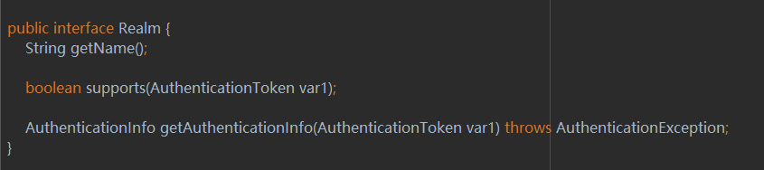
Authentication
Realm
Notes:
域，Shiro从从Realm获取安全数据（如用户、角色、权限），就是说SecurityManager要验证用户身份，那么它需要从Realm获取相应的用户进行比较以确定用户身份是否合法；也需要从Realm得到用户相应的角色/权限进行验证用户是否能进行操作；可以把Realm看成DataSource
PrincipalCollection

Slide 7
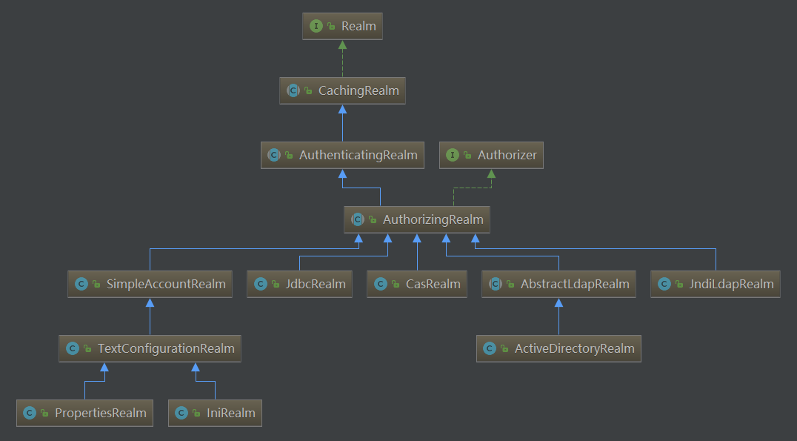
Authentication
Realm
Notes:
SimpleAccountRealm：配置的用户名和密码，角色验证
JNDI：(Java Naming and Directory Interface,Java命名和目录接口)，J2EE规范，EJB规范，它是一个为Java应用程序提供命名服务的应用程序接口,为我们提供了查找和访问各种命名和目录服务的通用统一的接口.通过JNDI统一接口我们可以来访问各种不同类型的服务
LDAP：轻量目录访问协议(Lightweight Directory Access Protocol)的缩写，是一个为查询、浏览和搜索而优化的专业分布式数据库
目录服务是由目录数据库和一套访问协议组成的系统。类似以下的信息适合储存在目录中：
企业员工信息，如姓名、电话、邮箱等；
公用证书和安全密钥；
公司的物理设备信息，如服务器，它的IP地址、存放位置、厂商、购买时间等

Slide 8
Authentication
RememberMe
RememberMeCookie
RememberMeManager
Notes:
Shiro提供了记住我（RememberMe）的功能，比如访问如淘宝等一些网站时，关闭了浏览器下次再打开时还是能记住你是谁，下次访问时无需再登录即可访问，基本流程如下：
1、首先在登录页面选中RememberMe然后登录成功；如果是浏览器登录，一般会把RememberMe的Cookie写到客户端并保存下来；
2、关闭浏览器再重新打开；会发现浏览器还是记住你的；
3、访问一般的网页服务器端还是知道你是谁，且能正常访问；
4、但是比如我们访问淘宝时，如果要查看我的订单或进行支付时，此时还是需要再进行身份认证的，以确保当前用户还是你
<!-- 会话Cookie模板 -->
<bean id="sessionIdCookie" class="org.apache.shiro.web.servlet.SimpleCookie">
<constructor-arg value="sid"/>
<property name="httpOnly" value="true"/>
<property name="maxAge" value="-1"/>
</bean>
<bean id="rememberMeCookie" class="org.apache.shiro.web.servlet.SimpleCookie">
<constructor-arg value="rememberMe"/>
<property name="httpOnly" value="true"/>
<property name="maxAge" value="2592000"/><!-- 30天 -->
</bean>
<!-- rememberMe管理器 -->
<bean id="rememberMeManager"
class="org.apache.shiro.web.mgt.CookieRememberMeManager">
<property name="cipherKey" value="
#{T(org.apache.shiro.codec.Base64).decode('4AvVhmFLUs0KTA3Kprsdag==')}"/>
<property name="cookie" ref="rememberMeCookie"/>
</bean>
CookieRememberMeManager 也可以使用SubjectDAO将Subject保存起来
subject.isAuthenticated()表示用户进行了身份验证登录的，即使有Subject.login进行了登录；subject.isRemembered()：表示用户是通过记住我登录的，此时可能并不是真正的你（如你的朋友使用你的电脑，或者你的cookie被窃取）在访问的；且两者二选一，即subject.isAuthenticated()==true，则subject.isRemembered()==false；反之一样。
另外对于过滤器，一般这样使用：
访问一般网页，如个人在主页之类的，我们使用user拦截器即可，user拦截器只要用户登录(isRemembered()==true or isAuthenticated()==true)过即可访问成功；
访问特殊网页，如我的订单，提交订单页面，我们使用authc拦截器即可，authc拦截器会判断用户是否是通过Subject.login（isAuthenticated()==true）登录的，如果是才放行，否则会跳转到登录页面叫你重新登录。
因此RememberMe使用过程中，需要配合相应的拦截器来实现相应的功能，用错了拦截器可能就不能满足你的需求了。

Slide 9
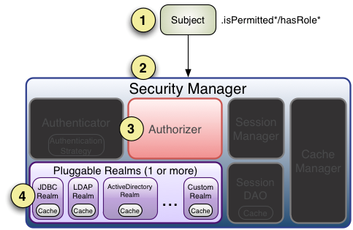
Authorization
Notes:
1、首先调用Subject.isPermitted*/hasRole*接口，其会委托给SecurityManager，而SecurityManager接着会委托给Authorizer；
2、Authorizer是真正的授权者，如果我们调用如isPermitted(“user:view”)，其首先会通过PermissionResolver把字符串转换成相应的Permission实例；
3、在进行授权之前，其会调用相应的Realm获取Subject相应的角色/权限用于匹配传入的角色/权限；
4、Authorizer会判断Realm的角色/权限是否和传入的匹配，如果有多个Realm，会委托给ModularRealmAuthorizer进行循环判断遍历所有实现了Authorizer接口的Reaml，如果匹配如isPermitted*/hasRole*会返回true，否则返回false表示授权失败。

Slide 10
Authorization
Subject 主体
Resource资源
Permission权限
Role角色
RBAC（基于角色的访问控制，基于资源的访问控制）
Notes:
使用：
Subject subject = SecurityUtils.getSubject();
subject.hasRole(“admin”)
注解
@RequiresRoles("admin")
Jsp或者freemarker标签
<shiro:hasRole name="admin">

Slide 11
Authorization
Permission
WildcardPermission
“:”表示资源/操作/实例的分割；
“,”表示操作的分割；
“*”表示任意资源/操作/实例。
单个资源单个权限 system:user:update
单个资源多个权限 system:user:update,system:user:delete
system:user:update,delete
单个资源所有权限 system:user:create,update,delete,view
system:user:*
system:user
单个实例单个权限 user:view:1
单个实例多个权限user:update,delete:1
单个实例所有权限 user:*:1
所有实例单个权限 user:auth:*
所有实例所有权限 user:*:*
Notes:
通配符权限
“资源标识符：操作：对象实例ID” 即对哪个资源的哪个实例可以进行什么操作。其默认支持通配符权限字符串，“:”表示资源/操作/实例的分割；“,”表示操作的分割；“*”表示任意资源/操作/实例。

Slide 12
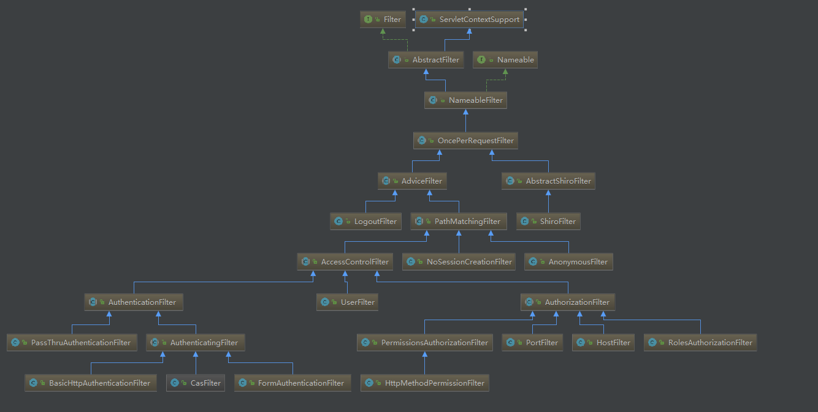
Filters
Notes:
Shiro使用了与Servlet一样的Filter接口进行扩展；
NameableFilter给Filter起个名字
OncePerRequestFilter用于防止多次执行Filter的；也就是说一次请求只会走一次拦截器链；另外提供enabled属性，表示是否开启该拦截器实例，默认enabled=true表示开启，如果不想让某个拦截器工作，可以设置为false即可
ShiroFilter是整个Shiro的入口点，用于拦截需要安全控制的请求进行处理
AdviceFilter提供了AOP风格的支持，类似于SpringMVC中的Interceptor：
PathMatchingFilter提供了基于Ant风格的请求路径匹配功能及拦截器参数解析的功能，如“roles[admin,user]”自动根据“，”分割解析到一个路径参数配置并绑定到相应的路径
AccessControlFilter提供了访问控制的基础功能；比如是否允许访问/当访问拒绝时如何处理等：

Slide 13
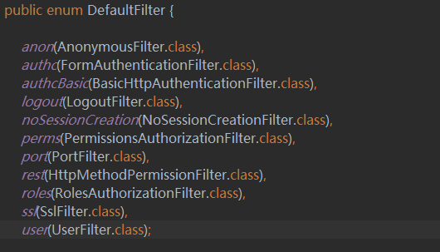
Filters
ShiroFilterFactoryBean
默认过滤器
Notes:
ShiroFilterFactoryBean：securityManager loginUrl successUrl unauthorizedUrl filters filterChainDefinitions
Shiro对Servlet容器的FilterChain进行了代理，即ShiroFilter在继续Servlet容器的Filter链的执行之前，通过ProxiedFilterChain对Servlet容器的FilterChain进行了代理；即先走Shiro自己的Filter体系，然后才会委托给Servlet容器的FilterChain进行Servlet容器级别的Filter链执行；Shiro的ProxiedFilterChain执行流程：1、先执行Shiro自己的Filter链；2、再执行Servlet容器的Filter链（即原始的Filter）。
而ProxiedFilterChain是通过FilterChainResolver根据配置文件中[urls]部分是否与请求的URL是否匹配解析得到的。
anon：匿名拦截器，即不需要登录即可访问；一般用于静态资源过滤；示例“/static/**=anon”
Authc：基于表单的拦截器；如“/**=authc”，如果没有登录会跳到相应的登录页面登录；主要属性：usernameParam：表单提交的用户名参数名（ username）； passwordParam：表单提交的密码参数名（password）； rememberMeParam：表单提交的密码参数名（rememberMe）； loginUrl：登录页面地址（/login.jsp）；successUrl：登录成功后的默认重定向地址； failureKeyAttribute：登录失败后错误信息存储key（shiroLoginFailure）
authcBasic：asic HTTP身份验证拦截器，主要属性： applicationName：弹出登录框显示的信息（application）；
Logout: 退出拦截器，主要属性：redirectUrl：退出成功后重定向的地址（/）;示例“/logout=logout”
noSessionCreation：不创建会话拦截器，调用 subject.getSession(false)不会有什么问题，但是如果 subject.getSession(true)将抛出 DisabledSessionException异常；
perms：权限授权拦截器，验证用户是否拥有所有权限；属性和roles一样；示例“/user/**=perms["user:create"]”
Port：端口拦截器，主要属性：port（80）：可以通过的端口；示例“/test= port[80]”，如果用户访问该页面是非80，将自动将请求端口改为80并重定向到该80端口，其他路径/参数等都一样
Rest：rest风格拦截器，自动根据请求方法构建权限字符串（GET=read, POST=create,PUT=update,DELETE=delete,HEAD=read,TRACE=read,OPTIONS=read, MKCOL=create）构建权限字符串；示例“/users=rest[user]”，会自动拼出“user:read,user:create,user:update,user:delete”权限字符串进行权限匹配（所有都得匹配，isPermittedAll）；
Roles：角色授权拦截器，验证用户是否拥有所有角色；主要属性： loginUrl：登录页面地址（/login.jsp）；unauthorizedUrl：未授权后重定向的地址；示例“/admin/**=roles[admin]”
Ssl：SSL拦截器，只有请求协议是https才能通过；否则自动跳转会https端口（443）；其他和port拦截器一样；
User：用户拦截器，用户已经身份验证/记住我登录的都可；示例“/**=user”

Slide 14
SessionManagement
Session
SessionFactory
SessionManager
SessionLisenter
SessionDAO
SessionValidationScheduler
DelegatingSession
Notes:
Shiro提供了完整的企业级会话管理功能，不依赖于底层容器（如web容器tomcat），不管JavaSE还是JavaEE环境都可以使用，提供了会话管理、会话事件监听、会话存储/持久化、容器无关的集群、失效/过期支持、对Web的透明支持、SSO单点登录的支持等特性。即直接使用Shiro的会话管理可以直接替换如Web容器的会话管理。
登录成功后使用Subject.getSession()即可获取会话；其等价于Subject.getSession(true)，即如果当前没有创建Session对象会创建一个；另外Subject.getSession(false)，如果当前没有创建Session则返回null（不过默认情况下如果启用会话存储功能的话在创建Subject时会主动创建一个Session）。
session.touch(); 更新最后会话时间，web应用会自动调用，更新最后会话时间
session.stop(); 销毁会话
有simplesession httpservletsession
会话管理器管理着应用中所有Subject的会话的创建、维护、删除、失效、验证等工作。是Shiro的核心组件，顶层组件SecurityManager直接继承了SessionManager，且提供了SessionsSecurityManager实现直接把会话管理委托给相应的SessionManager，DefaultSecurityManager及DefaultWebSecurityManager默认SecurityManager都继承了SessionsSecurityManager。
DefaultSessionManager：DefaultSecurityManager使用的默认实现，用于JavaSE环境；
ServletContainerSessionManager：DefaultWebSecurityManager使用的默认实现，用于Web环境，其直接使用Servlet容器的会话；
DefaultWebSessionManager：用于Web环境的实现，可以替代ServletContainerSessionManager，自己维护着会话，直接废弃了Servlet容器的会话管理。
会话监听器用于监听会话创建、过期及停止事件
SessionListener 监听所有事件 SessionListenerAdapter 监听感兴趣的事件
Shiro提供SessionDAO用于会话的CRUD，即DAO（Data Access Object）模式实现，SessionManager create Session之前会调用retrieveSessionFromDataSource通过SessionDAO来read看有没有session
Shiro提供了会话验证调度器，用于定期的验证会话是否已过期，如果过期将停止会话；出于性能考虑，一般情况下都是获取会话时来验证会话是否过期并停止会话的；但是如在web环境中，如果用户不主动退出是不知道会话是否过期的，因此需要定期的检测会话是否过期，Shiro提供了会话验证调度器SessionValidationScheduler来做这件事情。
我们项目中没有问题，是因为使用了Memcached来存储Session，设置了Session的过期时间，过期会自动从Memcached中移除
DelegatingSession：是服务器端Session的代理，将SessionManager包装了一次，所有操作都是通过SessionManager来实现的

Slide 15
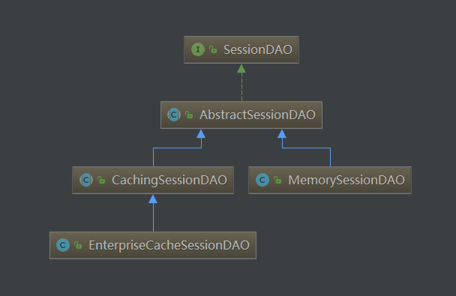
SessionManagement
SessionDAO
Notes:
AbstractSessionDAO提供了SessionDAO的基础实现，如生成会话ID等；
CachingSessionDAO提供了对开发者透明的会话缓存的功能，只需要设置相应的CacheManager即可；
MemorySessionDAO直接在内存中进行会话维护；
而EnterpriseCacheSessionDAO提供了缓存功能的会话维护，默认情况下使用MapCache实现，内部使用ConcurrentHashMap保存缓存的会话。
我们项目中自己创建了MemSessionDAO，使用Memcached来存储Session，达到Session共享的目的

Slide 16
Cache
Cache
CacheManager
CacheManagerAware
Notes:
Shiro提供了Cache接口、CacheManager接口、CacheManagerAware接口
Shiro提供了类似于Spring的Cache抽象，即Shiro本身不实现Cache，但是对Cache进行了又抽象，方便更换不同的底层Cache实现。
CacheManager：获取Cache
CacheManagerAware：用于注入CacheManager
Shiro提供了Ehcache的实现
Shiro提供了CachingRealm，其实现了CacheManagerAware接口，提供了缓存的一些基础实现；另外AuthenticatingRealm及AuthorizingRealm分别提供了对AuthenticationInfo 和AuthorizationInfo信息的缓存
如SecurityManager实现了SessionsSecurityManager，其会自动判断SessionManager是否实现了CacheManagerAware接口，如果实现了会把CacheManager设置给它。然后sessionManager会判断相应的sessionDAO（如继承自CachingSessionDAO）是否实现了CacheManagerAware，如果实现了会把CacheManager设置给它；如第九章的MySessionDAO就是带缓存的SessionDAO；其会先查缓存，如果找不到才查数据库。

Slide 17
SpringIntegration
存在的问题
1.CasRealm已经被废弃了，推荐使用
https://github.com/bujiio/buji-pac4j
2.自己编写的MemSessionDAO可以使用CachingSessionDAO来实现
3.使用的authc过滤器实现有问题
4. /**=authc,role[DEFAULT_USER_ROLE]配置不科学
Notes:
以ams为例，看我们项目中的配置
2.可以直接使用CachingSessionDAO
3.直接继承AuthenticationFilter即可，我们只需要判断是否是通过登录来的
4.代码里给每个登录成功的账号都添加了DEFAULT_USER_ROLE角色

Slide 18
Q&A

Slide 19
THANKS

